Slide 1
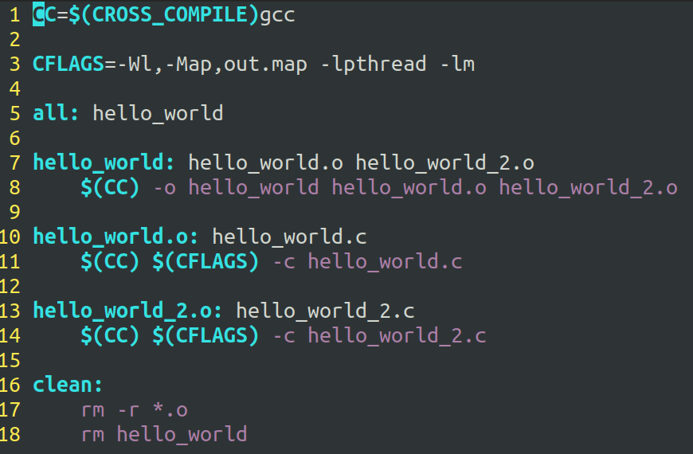

Slide 2
輸出 hello_world
輸出 hello_world 執行檔
命令
  $(CC) -o hello_world hello_world.o hello_world_2.o

Slide 3
編譯 hello_world
輸出 hello_world 執行檔
命令
  $(CC) $(CFLAGS) -c hello_world.c
aarch64-linux-gnu-gcc -Wl,-Map,out.map -lpthread -lm -c hello_world.c

Slide 4
編譯 hello_world
hello_world.o: hello_world.c
$(CC) $(CFLAGS) -c hello_world.c
Check ld help
$(CC) => $(CROSS_COMPILE)gcc
$(CFLAGS) => -Wl,-Map,out.map -lpthread -lm

Slide 5
ld
連結器 (Link)
Print a link map to the file mapfile.
See the description of the -M option,
above
-Map FILE Write a map file
-L DIRECTORY, --library-path DIRECTORY 指定連結 函式庫名稱的路徑
-l LIBNAME, --library LIBNAME 指定連結 函式庫名稱
pthread libpthread 使用 執行序 函式庫
M libmath 使用 數學 函式庫

